Slide 1
数据统计与内容审核

Slide 2
用户冻结
数据统计
内容审核

Slide 3
用户冻结
01

Slide 4
用户冻结
需求分析
用户冻结/解冻是管理员在后台系统对用户的惩罚措施。对于发布不当言论或者违法违规内容的用户，可以暂时、永久禁止其登录，评论，发布动态、

Slide 5
用户冻结
数据库选择
Mysql数据库
使用Mysql记录冻结数据，记录冻结状态。对于临时性冻结，需要配合定时任务扫描进行解冻
Redis
使用Redis记录冻结数据，借助Redis的失效时间对临时性冻结解冻

Slide 6
用户冻结
业务分析
后台中解冻/冻结，就是将用户状态写入数据库中
APP端用户在进行登录，评论，发布动态时检测Redis中冻结状态
登录/发言/动态
查询Redis
探花系统
响应
APP
Redis
冻结/解冻
管理后台
后台系统

Slide 7
用户冻结
用户冻结-接口文档
 | 说明
接口路径 | /manage/users/freeze
请求方式 | POST
请求参数 | map
响应结果 | message
{ "userId": 106, "freezingTime": 1, "freezingRange": 1, "reasonsForFreezing": "冻结原因", "frozenRemarks": "冻结备注" }
点击查看《YAPI》接口文档
注意事项
freezingTime(冻结时间): 1-冻结3天， 2-冻结7天，3-永久冻结
freezingRange(冻结范围)： 1-冻结登录，2-冻结发言，3-冻结发布动态

Slide 8
用户冻结
用户解冻-接口文档
 | 说明
接口路径 | /manage/users/unfreeze
请求方式 | POST
请求参数 | Map
响应结果 | message
点击查看《YAPI》接口文档
{ "userId": 106, "reasonsForThawing": "解冻原因" }

Slide 9
用户冻结
冻结用户，将数据存入Redis，并设置key的失效时间。
解冻用户，删除Redis数据
修改用户列表接口，添加字段
探花系统在用户登录，评论，发布动态时判断其冻结状态，如果被冻结抛出异常

Slide 10
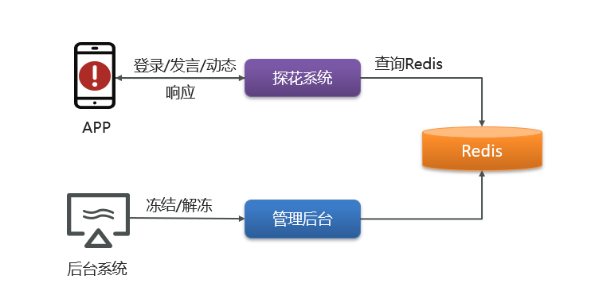
用户冻结

Slide 11
数据统计
02
数据采集
定时任务
数据展示

Slide 12
数据统计
需求分析
后台系统首页中，显示各种统计数据，比如：累计用户数、新增用户数、登录次数等内容。

Slide 13

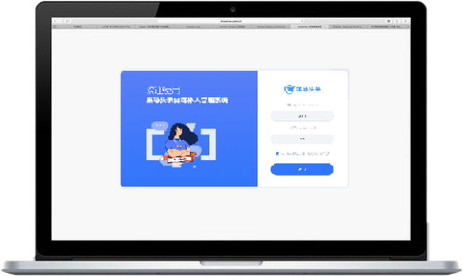

数据统计
解决方案
1、探花系统将用户操作日志写入RabbitMQ
2、管理后台获取最新消息，构造日志数据存入数据库
3、后台如何统计？统计操作日志表
4、加入统计表，定时统计
（日志表数据量大，性能低）
ID | 日期 | 登录数 | 注册数
1 | 2021/01/01 | 99 | 99
2 | 2021/01/02 | 2 | 99
2 | 2021/01/02 | 3 | 99
日统计表
发送消息
RabbitMQ
获取消息
ID | 用户 | 操作 | 日期
1 | 张三 | 登录 | 2021/01/02
2 | 李四 | 登录 | 2021/01/02
探花系统
管理后台
3 | 王五 | 登录 | 2021/01/02
操作日志表

Slide 14
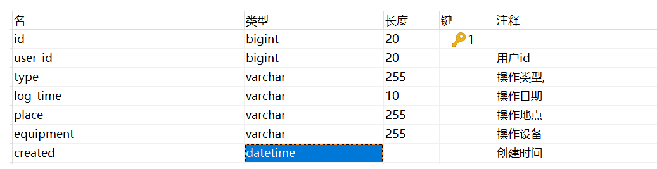
数据统计
数据库表
用户日志表（tb_log）：
注意事项
0101-登录，0102-注册，
0201-发动态，0202-查看，0203-点赞，0204-喜欢，0205-评论，0206-取消点赞，0207-取消喜欢
0301-发视频，0302-视频点赞，0303-视频取消点赞，0304-视频评论
type(操作类型):

Slide 15
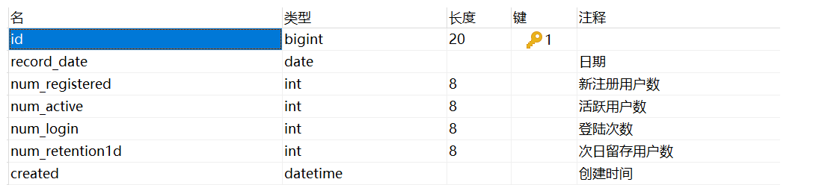
数据统计
数据库表
日统计表（tb_analysis）：

Slide 16
数据统计
02
数据采集
定时任务
首页统计

Slide 17
数据采集
需求概述
1、探花系统将用户操作日志写入RabbitMQ
2、管理后台获取最新消息，构造日志数据存入数据库

Slide 18
数据采集
部署RabbitMQ
探花交友所需的第三方服务组件，已经以Docker-Compose准备好了。仅仅需要进入相关目录，以命令形式启动运行即可
#进入目录 cd /root/docker-file/rmq/
#创建容器并启动 docker-compose up –d
#查看容器
docker ps -a
注意事项
服务地址：192.168.136.160:5672
管理后台：http://192.168.136.160:15672/

Slide 19
数据采集
消息类型说明
探花项目间使用RabbitMQ收发消息，这里采用topic类型消息
日志消息key规则：log.xxx
交换机
队列-处理 log.*
管理后台
发送消息
处理 log.movement
动态推荐
探花系统
{ "exchange": "交换机", "routingKey": "log.movement", "message": "消息" }
处理log.video
视频推荐
RabbitMQ

Slide 20
数据采集
收集用户操作日志
1、项目中添加RabbitMQ依赖和配置（略）
2、探花系统发送日志消息
@Autowired private AmqpTemplate amqpTemplate; public void login() ……… //构造Map集合 Map<String, Object> msg = new HashMap<>(); msg.put(“userId”, UserHolder.getUserId().toString()); msg.put(“date", System.currentTimeMillis()); msg.put("type", "0101",); String message = JSON.toJSONString(msg); //发送消息 try { amqpTemplate.convertAndSend("tanhua.log.exchange","log.user",message); }catch (Exception e) { e.printStackTrace(); } ……… }

Slide 21
数据采集
收集用户操作日志
3、管理后台消费日志消息
@Component public class LogListener { @RabbitListener(bindings = @QueueBinding( value = @Queue( value = "tanhua.log.queue", durable = "true" ), exchange = @Exchange( value = "tanhua.log.exchange", type = ExchangeTypes.TOPIC), key = {"log.*"}) ) public void listenCreate(String message) throws Exception { Map map = JSON.parseObject(message); //1、获取数据 //2、保存到数据库 } }
@Queue: 绑定队列
@Exchange：配置交换机
key：指定routingKey
此监听器可以处理所有log.开头的消息

Slide 22
数据采集
项目中大量方法需要改造，加入消息处理。
不易维护且存在耦合
解决方法：使用AOP + 自定义注解

Slide 23
数据采集
基于AOP的日志收集
需求：模拟@Cacheable的使用方式，完成基于AOP的日志收集。
使用前置通知完成消息发送
自定义注解，方法通过注解添加基本配置信息
注解支持SpringEL

Slide 24
数据采集
基于AOP的日志收集
1、自定义注解LogConfig
public @interface LogConfig { //动态获取方法参数，支持SpringEL String objId() default ""; //路由的key String key(); //日志类型 LogEnum type(); }

Slide 25
数据采集
基于AOP的日志收集
2、定义切面LogAspect
@Component @Aspect public class LogAspect { @Before(value="execution(* com.tanhua.server.service.*.*(..)) && @annotation(config)") public void sendMsg(JoinPoint pjp , LogConfig config) throws Throwable { }
@Aspect：声明切面
@Before: 前置通知
切入点表达式：
匹配service包下所有类的所有方法，且方法上存在指定注解
@annotation() : 匹配注解，此注解已声明在方法上

Slide 26
数据采集
基于AOP的日志收集
3、切面中完成日志发送
@Before(value="execution(* com.tanhua.server.service.*.*(..)) && @annotation(config)") public void sendMsg(JoinPoint pjp , LogConfig config) throws Throwable { //解析SpringEL获取动态参数 MethodSignature signature = (MethodSignature) pjp.getSignature(); String objId = parse(config.objId(), signature.getParameterNames(), pjp.getArgs()); //构造Map集合 Map<String, Object> msg = new HashMap<>(); msg.put("userId", UserHolder.getUserId().toString()); msg.put("date", System.currentTimeMillis()); msg.put("objId", objId); msg.put("type", config.type()); String message = JSON.toJSONString(msg); //发送消息 try { amqpTemplate.convertAndSend("tanhua.log.exchange", "log."+config.key(),message); }catch (Exception e) { e.printStackTrace(); } }

Slide 27
数据采集
基于AOP的日志收集
4、需要发送日志的方法上配置注解
//根据id查询 @LogConfig(type = "0202", key = "movement",objId = "#movementId") public MovementsVo findById(String movementId) { //1、调用api根据id查询动态详情 Movement movement = movementApi.findById(movementId); //2、转化vo对象 if(movement != null) { UserInfo userInfo = userInfoApi.findById(movement.getUserId()); return MovementsVo.init(userInfo,movement); }else { return null; } }

Slide 28
数据统计
02
数据采集
定时任务
首页统计

Slide 29
定时任务
概述
在实际项目开发中，除了Web应用、SOA服务外，还有一类不可缺少的，那就是定时任务调度。定时任务的场景可以说非常广泛：
某些网站会定时发送优惠邮件；
银行系统还款日信用卡催收款；
某些应用的生日祝福短信等。
那究竟何为定时任务调度，一句话概括就是：基于给定的时间点、给定的时间间隔、自动执行的任务

Slide 30
定时任务
概述
java自带的API java.util.Timer类 java.util.TimerTask类
Quartz框架 开源 功能强大 使用起来稍显复杂
Spring 3.0以后自带了task 调度工具，比Quartz更加的简单方便

Slide 31
定时任务
入门案例
案例：每5秒钟打印系统时间
1、开启定时任务支持
@EnableScheduling //开启定时任务支持 public class AdminServerApplication { public static void main(String[] args) { SpringApplication.run(AdminServerApplication.class,args); } }
2、编写定时任务方法，并配置时间表达式
@Component public class AnalysisJob {
@Scheduled( cron = "0/5 * * * * ? ") public void analysis() throws ParseException { //业务逻辑 String time = new SimpleDateFormat("yyyy-MM-dd HH:mm:ss").format(new Date()); } }
指定时间表达式

Slide 32
定时任务
入门案例-CRON表达式
Cron表达式是一个字符串，字符串以5或6个空格隔开，分为6或7个域，每一个域代表一个含义
corn从左到右（用空格隔开）：秒 分 时 期 月 周 年
字段 | 允许值 | 允许的特殊字符
秒（Seconds） | 0~59 | , - * /
分（Minutes） | 0~59 | , - * /
小时（Hours） | 0~23 | , - * /
日期（DayofMonth） | 1~31 | ,- * ? / L W C
月份（Month） | 1~12或者 JAN-DEC | , - * /
星期（DayofWeek） | 1~7或者 SUN-SAT （1=SUN） | , - * ? / L C #
年(可选） | 1970~2099 | , - * /

Slide 33
定时任务
入门案例-CRON表达式
*：匹配该域的任意值
?：忽略该域，只能用在周和日两个域。因为二者会相互影响。
-：表示范围。例如在Minutes域使用5-20，表示从5分到20分钟每分钟触发一次
/：表示起始时间开始触发，然后每隔固定时间触发一次。
,：表示列出枚举值

Slide 34
定时任务
入门案例-CRON表达式
0 15 10 ? * *
0 15 10 * * ?
0 * 14 * * ?
0 0/5 14 * * ?
0 0/5 14,18 * * ?
每天上午10:15触发
每天上午10:15触发
在每天下午2点到下午2:59期间的每1分钟触发
在每天下午2点到下午2:55期间的每5分钟触发
在每天下午2点到2:55期间和下午6点到6:55期间的每5分钟触发
注意事项
对与Cron表达式理解其含义即可
目前有很多CRON在线生成器，在实际项目应用中可以参考使用

Slide 35
定时任务
基于定时任务的数据统计
需求：每小时统计tb_log表数据保存到tb_analysis表中
1、配置定时任务，每小时执行，调用service
2、更新或者保存数据到tb_analysis表中
3、SQL分析
#num_registered：当日总注册人数 ： SELECT COUNT(DISTINCT user_id) FROM tb_log WHERE log_time='2020-11-14' AND TYPE='0102’
#num_login：当日登录人数 SELECT COUNT(DISTINCT user_id) FROM tb_log WHERE log_time='2020-11-14' AND TYPE='0101’
#num_active：当日活跃人数 SELECT COUNT(DISTINCT user_id) FROM tb_log WHERE log_time='2020-11-14’
#num_retention1d：次日留存用户数量 (前一天注册，第二天继续使用APP) SELECT COUNT(DISTINCT user_id) FROM tb_log WHERE log_time='2020-11-14' AND user_id IN ( SELECT user_id FROM tb_log WHERE log_time='2020-11-13' AND TYPE='0102’ )

Slide 36
数据统计
02
数据采集
定时任务
首页统计

Slide 37
首页统计
概述
首页数据统计，只需要查询统计表中的数据即可

Slide 38
首页统计
接口文档
 | 说明
接口路径 | /dashboard/summary
请求方式 | GET
响应结果 | SummaryVo
{ "cumulativeUsers": 370, "activePassMonth": 409, "activePassWeek": 326, "newUsersToday": 235, "newUsersTodayRate": -20, "loginTimesToday": 59, "loginTimesTodayRate": 15, "activeUsersToday": 238, "activeUsersTodayRate": 30 }
点击查看《YAPI》接口文档

Slide 39
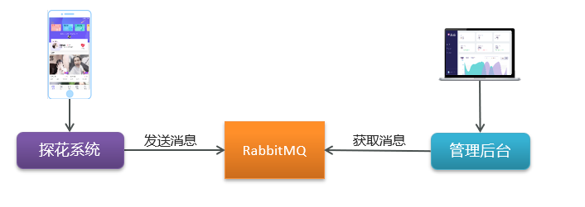
数据统计
1、数据统计的业务流程

Slide 40
数据统计
2、定时任务的基本使用
开启定时任务支持
@EnableScheduling //开启定时任务支持
编写定时任务方法，并配置时间表达式
@Scheduled( cron = "0/5 * * * * ? ") public void analysis() throws ParseException { //业务逻辑 }

Slide 41
数据统计
2、SpringAOP 和 自定义注解
@Before(value="execution(* com.tanhua.server.service.*.*(..))
&& @annotation(config)“) public void checkUserState(JoinPoint pjp , LogConfig config) { ……… //构造Map集合 Map<String, Object> msg = new HashMap<>(); msg.put("userId", UserHolder.getUserId()); msg.put("date", System.currentTimeMillis()); msg.put("objId", objId); msg.put("type", config.type()); String message = JSON.toJSONString(msg); //发送消息 try { amqpTemplate.convertSendAndReceive("tanhua.log.exchange", "log."+config.key(),message); }catch (Exception e) { e.printStackTrace(); } }

Slide 42
内容审核
03
阿里云内容审核
动态审核

Slide 43
内容安全第三方接口
内容安全接口选型
内容安全是识别服务，支持对图片、视频、文本、语音等对象进行多样化场景检测，有效降低内容违规风险。
目前很多平台都支持内容检测，如阿里云、腾讯云、百度AI、网易云等国内大型互联网公司都对外提供了API。
按照性能和收费来看，探花交友项目使用的就是阿里云的内容安全接口，使用到了图片和文本的审核。
阿里云收费标准：https://www.aliyun.com/price/product/?spm=a2c4g.11186623.2.10.4146401eg5oeu8#/lvwang/detail

Slide 44
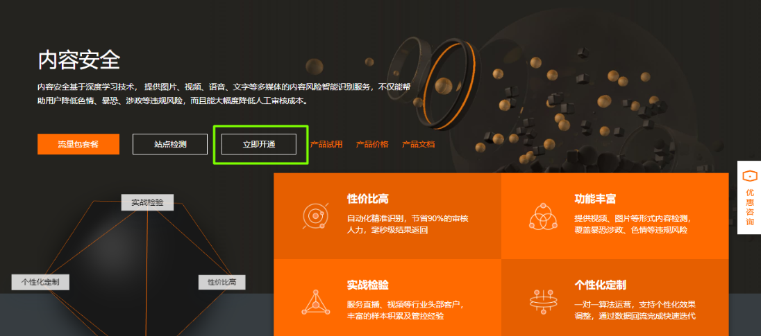
内容安全第三方接口
准备工作
1，前往[阿里云官网](https://www.aliyun.com/)注册账号
2，打开[云盾内容安全产品试用页面](https://promotion.aliyun.com/ntms/act/lvwangdemo.html)，单击立即开通，正式开通服务

Slide 45
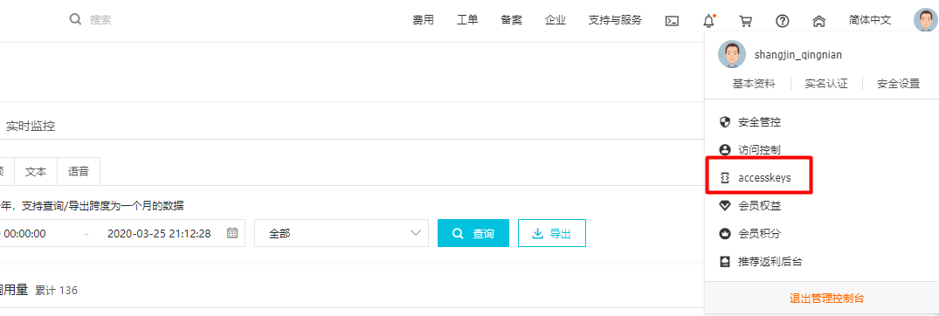
内容安全第三方接口
准备工作
3，在[AccessKey管理页面](https://ak-console.aliyun.com/#/accesskey)管理您的AccessKeyID和AccessKeySecret。

Slide 46
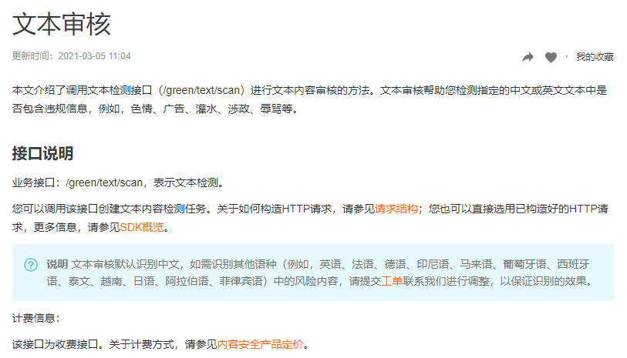
内容安全第三方接口
阿里云安全-文本内容垃圾检测
文本垃圾内容检测：https://help.aliyun.com/document_detail/70439.html?spm=a2c4g.11186623.6.659.35ac3db3l0wV5k
文本垃圾内容Java SDK: https://help.aliyun.com/document_detail/53427.html?spm=a2c4g.11186623.6.717.466d7544QbU8Lr

Slide 47

内容安全第三方接口
阿里云安全-图片审核
图片垃圾内容检测：https://help.aliyun.com/document_detail/70292.html?spm=a2c4g.11186623.6.616.5d7d1e7f9vDRz4
图片垃圾内容Java SDK: https://help.aliyun.com/document_detail/53424.html?spm=a2c4g.11186623.6.715.c8f69b12ey35j4

Slide 48
内容安全第三方接口
项目集成阿里云内容安全接口
①：导入对应的依赖信息，参考接口sdk说明
②：拷贝资料文件夹中的类到autoconfig模块下面，并添加到自动配置
③：在bootstarp.yml中添加阿里云的ak
accessKeyId和secret（需自己申请）
④：测试

Slide 49
内容审核
03
阿里云内容审核
动态审核

Slide 50
内容审核
动态审核
为了降低内容违规风险，系统会对用户发布的动态内容进行审核。
动态审核分为两个部分：自动审核与人工审核
自动审核：在用户发布动态时，程序调用阿里云自动完成审核
人工审核：对于自动审核结果未知的内容，人工干预审核结果

Slide 51
内容审核
数据库表
{ "_id": ObjectId("5e82dc3e6401952928c211a3"), "pid": NumberLong("10067"), "userId": NumberLong("1"), "textContent": "所有失去的，都会以另一种方式归来。", "medias": [ "https://tanhua-dev.oss-cn-zhangjiakou.aliyuncs.com/photo/6/1.jpg", "https://tanhua-dev.oss-cn-zhangjiakou.aliyuncs.com/photo/6/CL-3.jpg" ], "state": NumberInt("0"), "longitude": "121.588627", "latitude": "30.935781", "locationName": "中国上海市奉贤区人民路445弄", "created": NumberLong("1585634366543"), "_class": "com.tanhua.dubbo.server.pojo.Publish", "commentCount": NumberInt("2") }
注意事项
State：动态的状态
0：未审（默认），1：通过，2：驳回

Slide 52
内容审核
动态审核-流程
为了解决程序间耦合关系，这里采用RabbitMQ + 阿里云完成内容审核
用户发布动态，保存到数据库
发送RabbitMQ消息
管理后台监听消息，对内容（文本、图片审核）
更新动态的状态
人工审核
探花系统
发送消息
RabbitMQ
获取消息
管理后台
内容审核
保存动态
DB
更新动态

Slide 53
动态审核
自动审核
1、用户发布动态成功后，发送MQ消息
2、管理系统编写监听器，获取消息
3、调用工具类对图片与文本审核
4、更新动态状态
5、修改查询动态代码，只查询审核成功的动态内容

Slide 54
1、用户冻结/解冻
登录/发言/动态
查询Redis
探花系统
APP
Redis
冻结/解冻
管理后台
后台系统

Slide 55
2、数据统计
使用RabbitMQ传递日志消息
SpringTask定时任务进行数据统计
不足之处：数据延迟

Slide 56
3、内容审核
探花系统
发送消息
RabbitMQ
获取消息
管理后台
内容审核
（自动审核）
DB
基于RabbitMQ异步执行
阿里云内容审核

Slide 57
圈子互动
用户冻结/解冻
完成数据统计功能
完成动态内容审核

